Slide 1
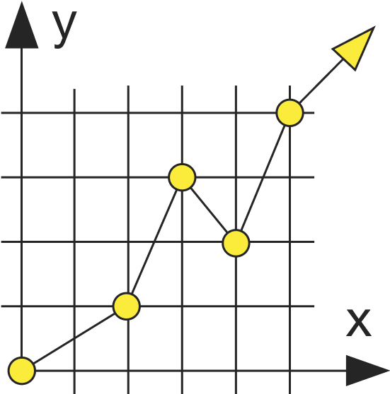
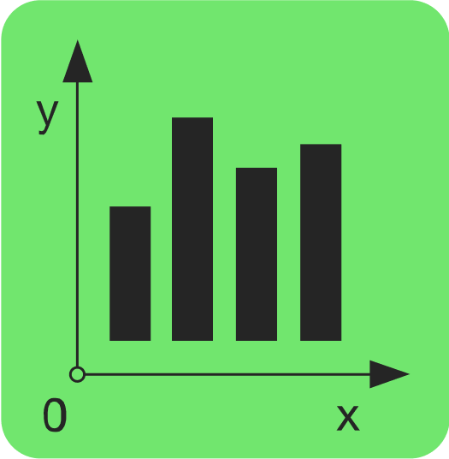
Визуализация данных с Matplotlib и Seaborn
Урок 10
Notes:
Иллюстрацию меняем на релевантную теме урока!

Slide 2

Что будет на уроке сегодня
Виды графиков
Интерпретация графиков
Визуальный анализ данных
Анализ геоданных

Slide 3
Устройство графиков

Slide 4
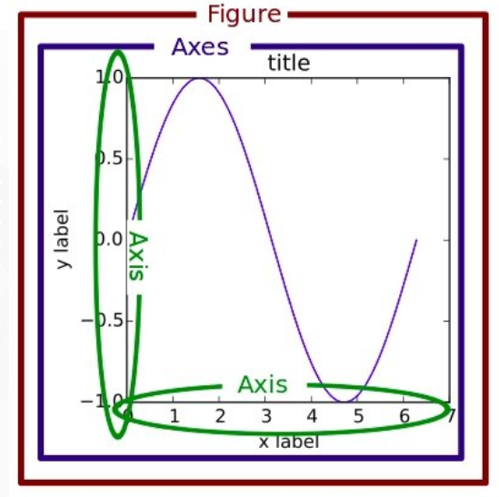
Устройство графика
Есть объект Figure (фигура), в которой можно класть любое количество Axes (осей)
А уже в осях можно рисовать много графиков

Slide 5
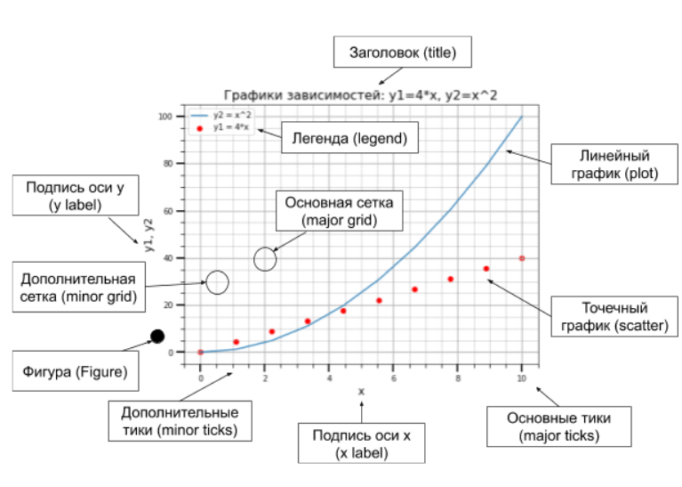
Устройство графика
title. Заголовок графика
y label/x label. Именования осей х и у
legend. Легенда к графикам
major/minor ticks. Основной и дополнительный масштаб осей
major/minor grid. Основная и дополнительная сетка на графике

Slide 6
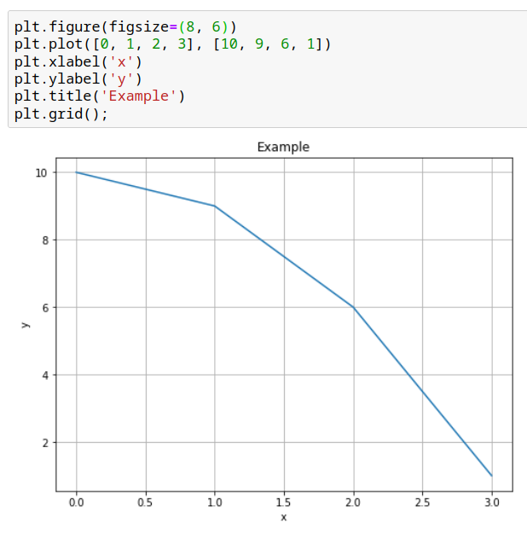
Устройство графика
Давайте создадим простой график, используя стандартный синтаксис:
Вначале нужно создать объект фигуры и указать его размер plt.figure(figsize=(8, 6))
Затем нарисовать график. Мы нарисуем 4 точки. Первые значения расположены по оси x, а вторые по оси y. plt.plot([0, 1, 2, 3], [10, 9, 6, 1])
Можно добавить наименования осей plt.xlabel('x')
Можно добавить заголовок plt.title('Example')
Можно добавить сетку plt.grid()

Slide 7
Виды графиков

Slide 8
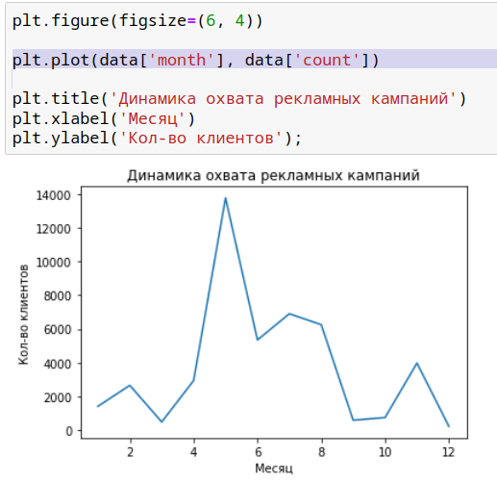
Линейный график
Matplotlib - plt.plot()
Seaborn - sns.lineplot()

Slide 9
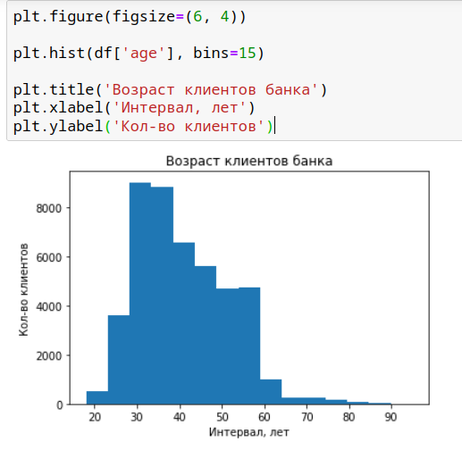
Гистограмма
Matplotlib - plt.hist()
Seaborn - sns.histplot()

Slide 10
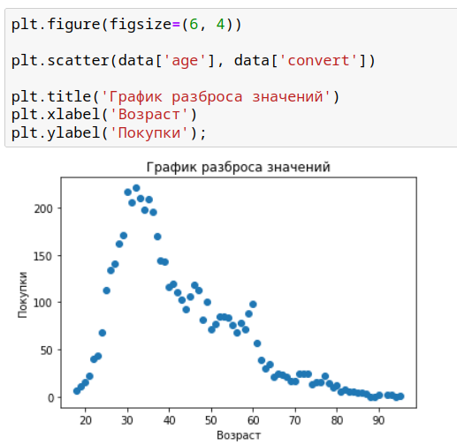
Точечный график
Matplotlib - plt.scatter()
Seaborn - sns.scatterplot()

Slide 11
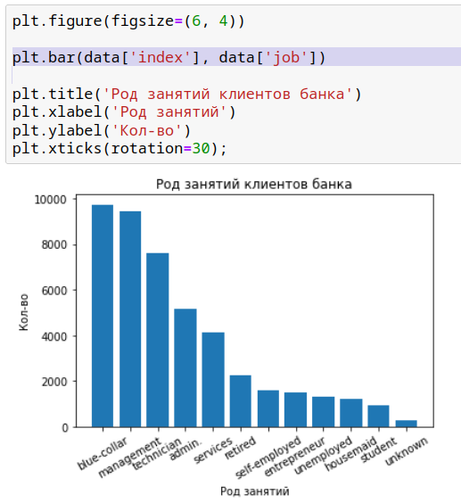
Столбчатая диаграмма
Matplotlib - plt.bar()
Seaborn - sns.barplot()

Slide 12
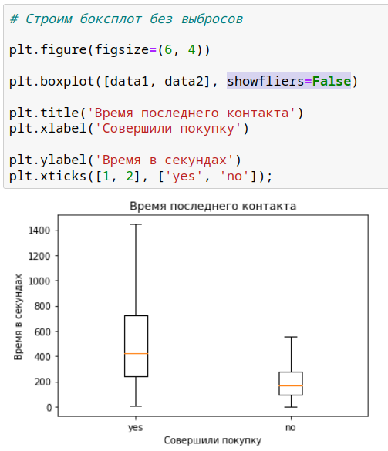
Ящик с усами
Matplotlib - plt.boxplot()
Seaborn - sns.boxplot()

Slide 13
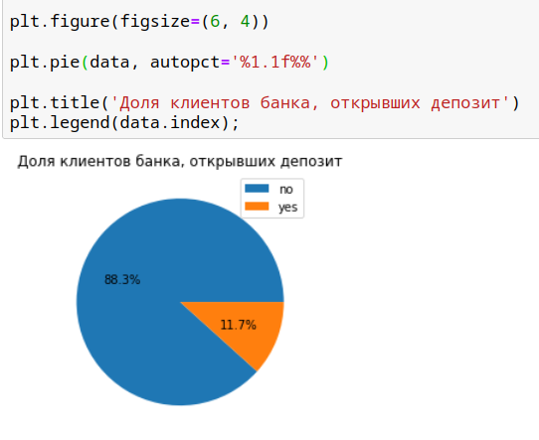
Круговая диаграмма
Matplotlib - plt.pie()

Slide 14
Визуальный анализ данных

Slide 15
Визуальный анализ данных
Три шага в EDA:
Анализ вещественных характеристик
Анализ категориальных признаков
Анализ взаимного распределения признаков

Slide 16
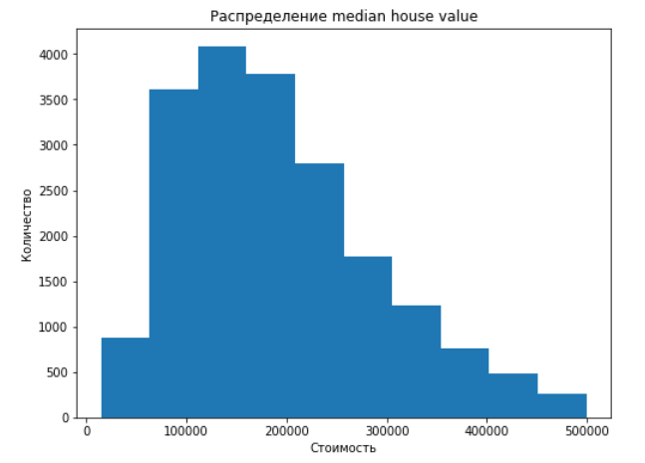
Анализ вещественных характеристик
Для таких признаков стоит изучить распределение, а это можно сделать построив гистограмму

Slide 17
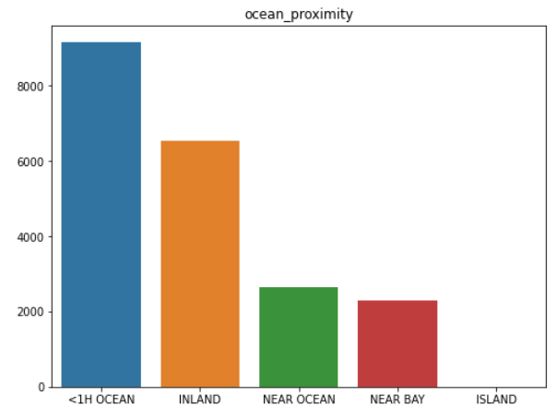
Анализ категориальных характеристик
Для таких признаков тоже стоит изучить распределение, но уже используя столбчатые диаграммы

Slide 18
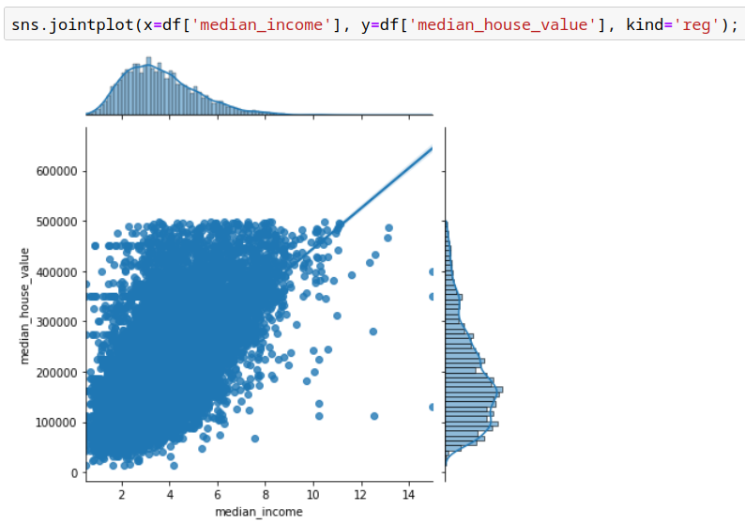
Анализ взаимного распределения
(вещественные)
Для анализа подойдут графики взаимного распределения

Slide 19
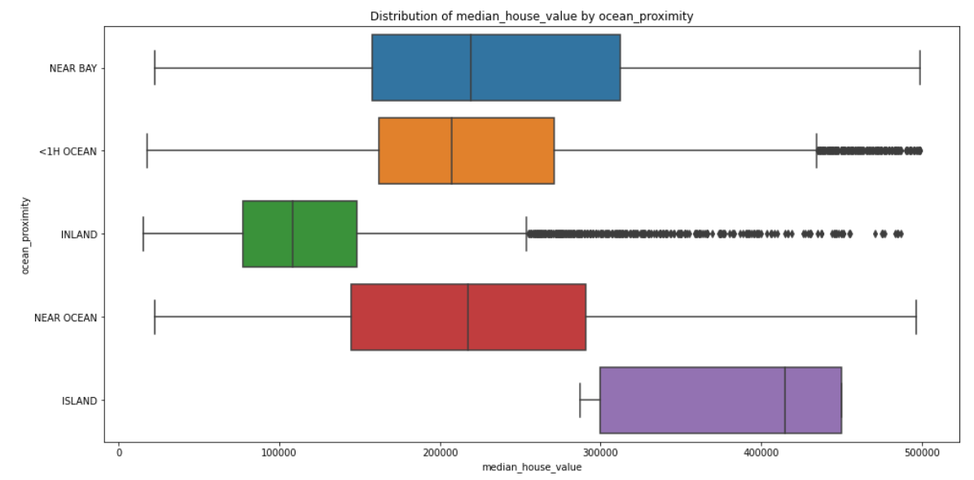
Анализ взаимного распределения (категориальные)
Для анализа подойдут графики боксплот

Slide 20
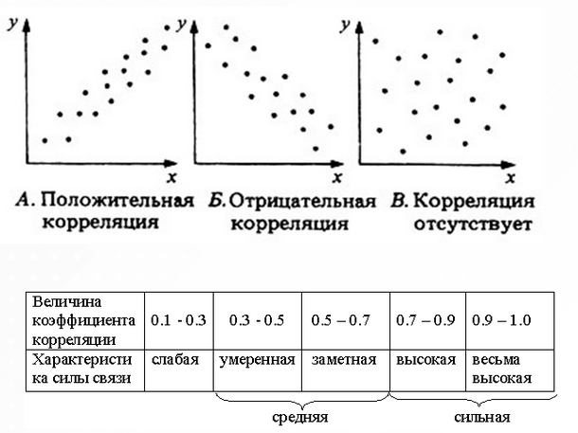
Анализ матрицы корреляций

Slide 21
Визуализация геоданных

Slide 22
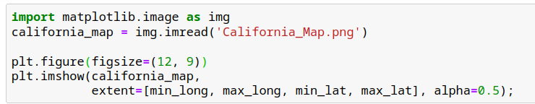
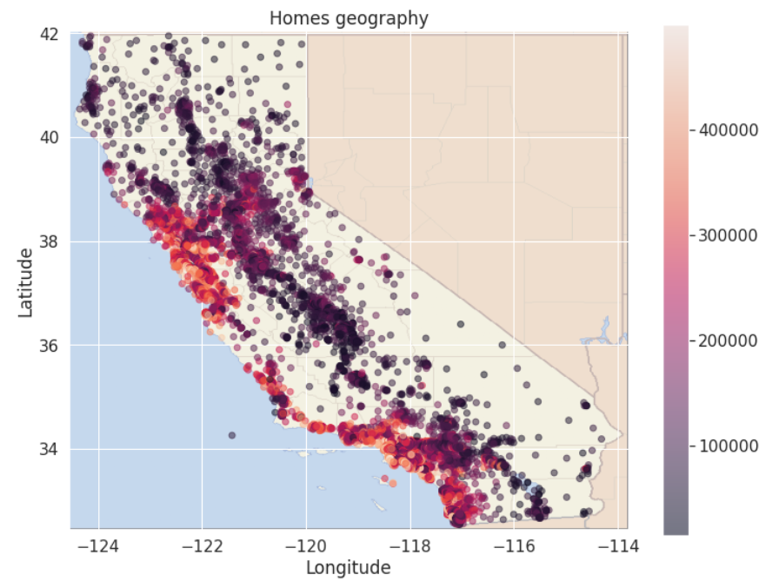

Matplotlib

Slide 23
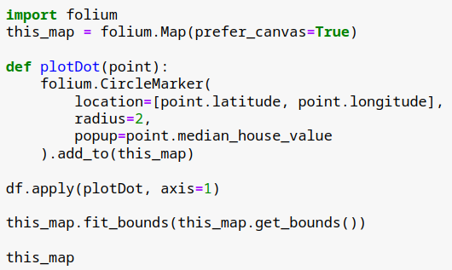
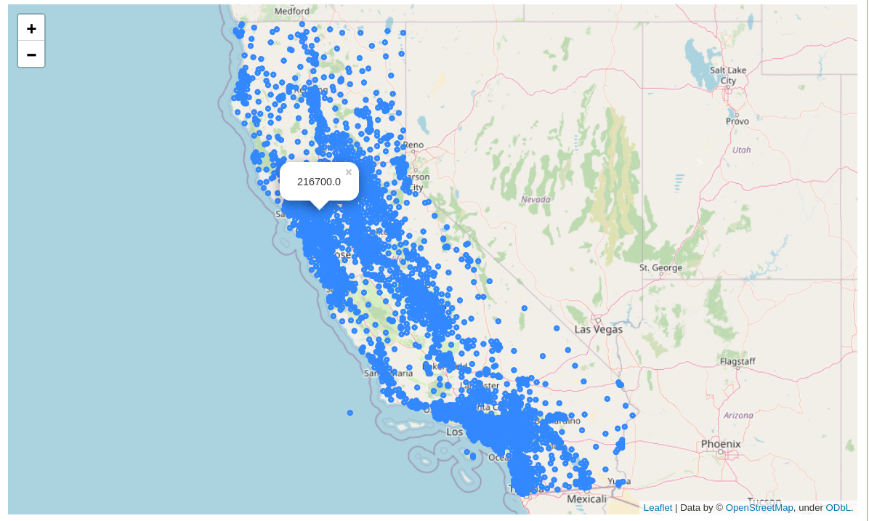
Folium

Slide 24
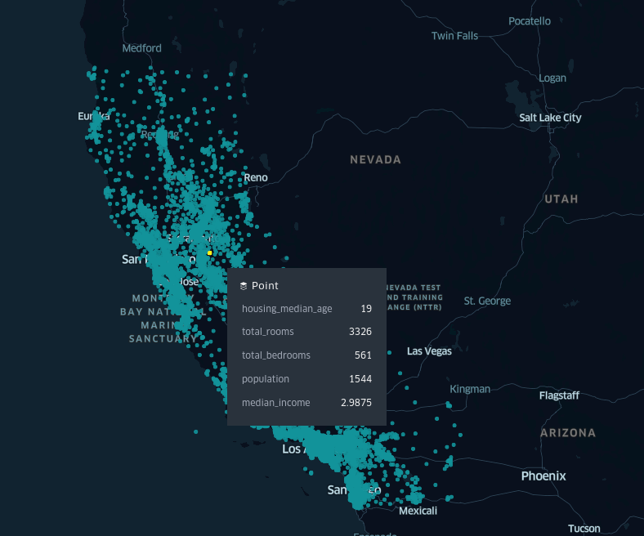
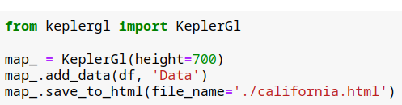
KeplerGL

Slide 25
Итоги урока
Познакомились с видами графиков
Научились строить и интерпретировать графики
Рассмотрели визуальный анализ данных
Поняли как можно анализировать геоданные

Slide 26

Спасибо за урок!

